Slide 1
GUIDE
DE PRÉSENTATION des outiLs
Démarche Qualité Officine

Slide 2



Guide de présentation
Grands principes
Que contient le kit d’outils qualité ?
  Le Kit d’outils Qualité rassemble une série de documents destinés à faciliter la mise en œuvre des principes du Référentiel Qualité. Il offre au titulaire et à son équipe
  une illustration concrète des applications du référentiel.
  Les outils présentés ne sont ni exhaustifs, ni opposables. Cela signifie qu’une officine peut librement choisir
  de ne pas les utiliser, de les remodeler en fonction de
  sa pratique, ou encore d’y adjoindre d’autres outils que l’équipe aura élaborés. Le meilleur outil restera toujours celui qui est à la fois adapté à la pratique quotidienne
  et approuvé par l’ensemble de l’équipe.
  Afin de donner toute latitude aux officines pour s’approprier les outils, une version modifiable des documents est disponible sur le site www.demarchequaliteofficine.fr
  Autoévaluation en ligne
  Dans quel ordre
  utiliser les outils :
  Référentiel
  Qualité
  Kit d’Outils

Slide 3
Guide de présentation
Grands principes
Le référentiel & les outils
ne se substituent pas à la réglementation
  Il est important de rappeler que ni le Référentiel Qualité, ni les Outils du Kit qui l’accompagnent n’ont vocation à constituer un rappel de la réglementation applicable à l’officine. Par ailleurs,
  les éléments développés ne se substituent pas à la réglementation.
  Il est de la responsabilité de chaque titulaire de se tenir informé des évolutions réglementaires et de garantir la conformité de l’officine avec celles-ci (Code de la Santé Publique, Droit du Travail, Droit du Commerce, Bonnes pratiques...).
Communication vers
la patientèle
  Grâce à la démarche qualité, le titulaire et son équipe fiabilisent leurs actes et sécurisent leurs pratiques. Afin de sensibiliser leur patientèle à la démarche mais aussi dans le but de valoriser le travail réalisé par l’équipe, ils peuvent communiquer autour
  de certaines actions en place dans leur officine (double contrôle, confidentialité, missions et services).
  La communication vers le public doit cependant toujours
  se faire de manière « conforme à ce qu’exigent la probité
  et la dignité de la profession » et s’abstenir de tout fait
  de nature à déconsidérer la profession (Code de déontologie,
  art. R.4235 3 CSP).
  Par ailleurs il est interdit de « solliciter la clientèle par des procédés et moyens contraires à la dignité de la profession » (Code de déontologie, art. R.4235 22 CSP).

Slide 4
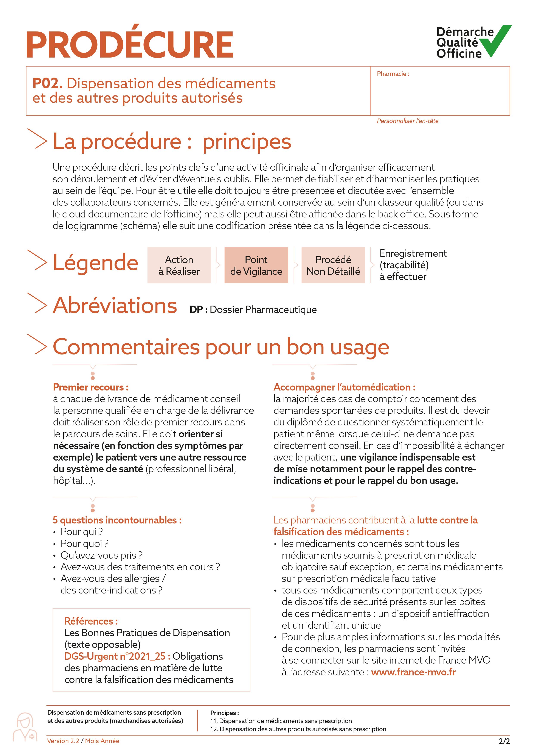
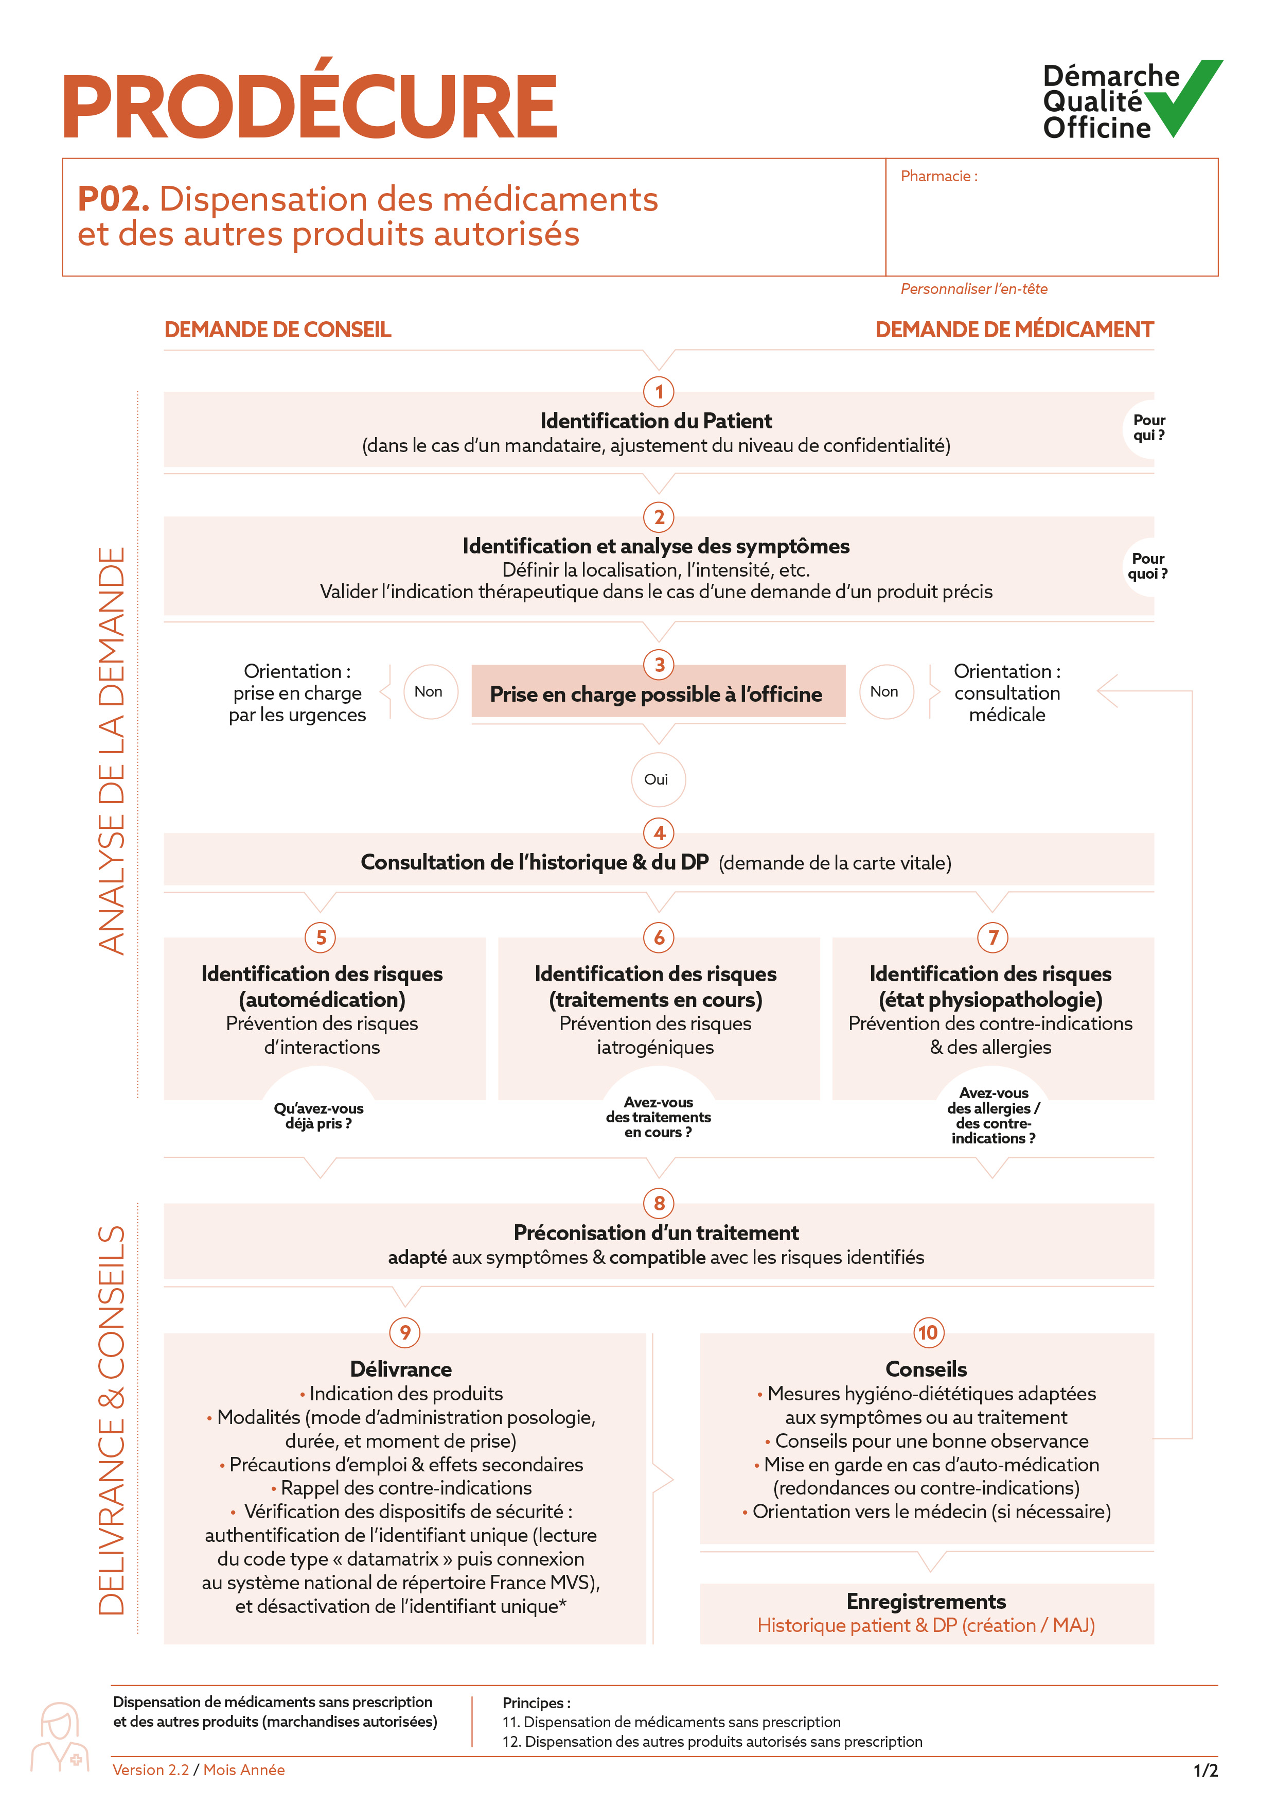
GUIDE DE PRÉSENTATION
LES TYPOLOGIES D’OUTILS
Les différents types d’outils du Kit :
  Le Kit d’Outils Qualité regroupe 5 familles d’outils, chacune correspondant à un usage différent :
      1/ Les Procédures (P)
    Elles décrivent les points clés d’une activité officinale afin
    d’organiser efficacement son déroulement et d’éviter
    d’éventuels oublis.
    Elles permettent de fiabiliser et d’harmoniser les pratiques
    au sein de l’équipe.
    Pour être utiles les procédures doivent toujours être
    présentées et discutées avec l’ensemble des collaborateurs concernés.
    Elles sont généralement conservées au sein d’un classeur
    qualité (ou dans le système documentaire informatisé de l’officine)
    mais elles peuvent aussi être affichées dans le back office.
    Sous forme de logigramme (schéma) elles suivent
    une codification présentée dans la légende.

Slide 5
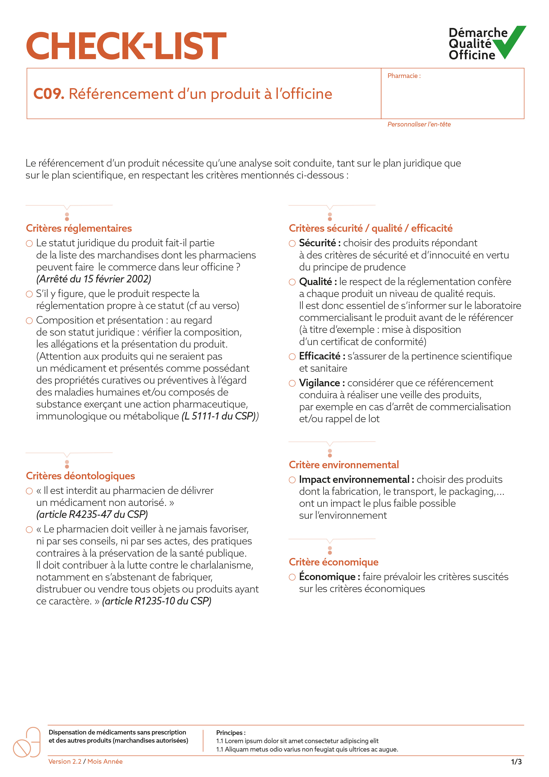
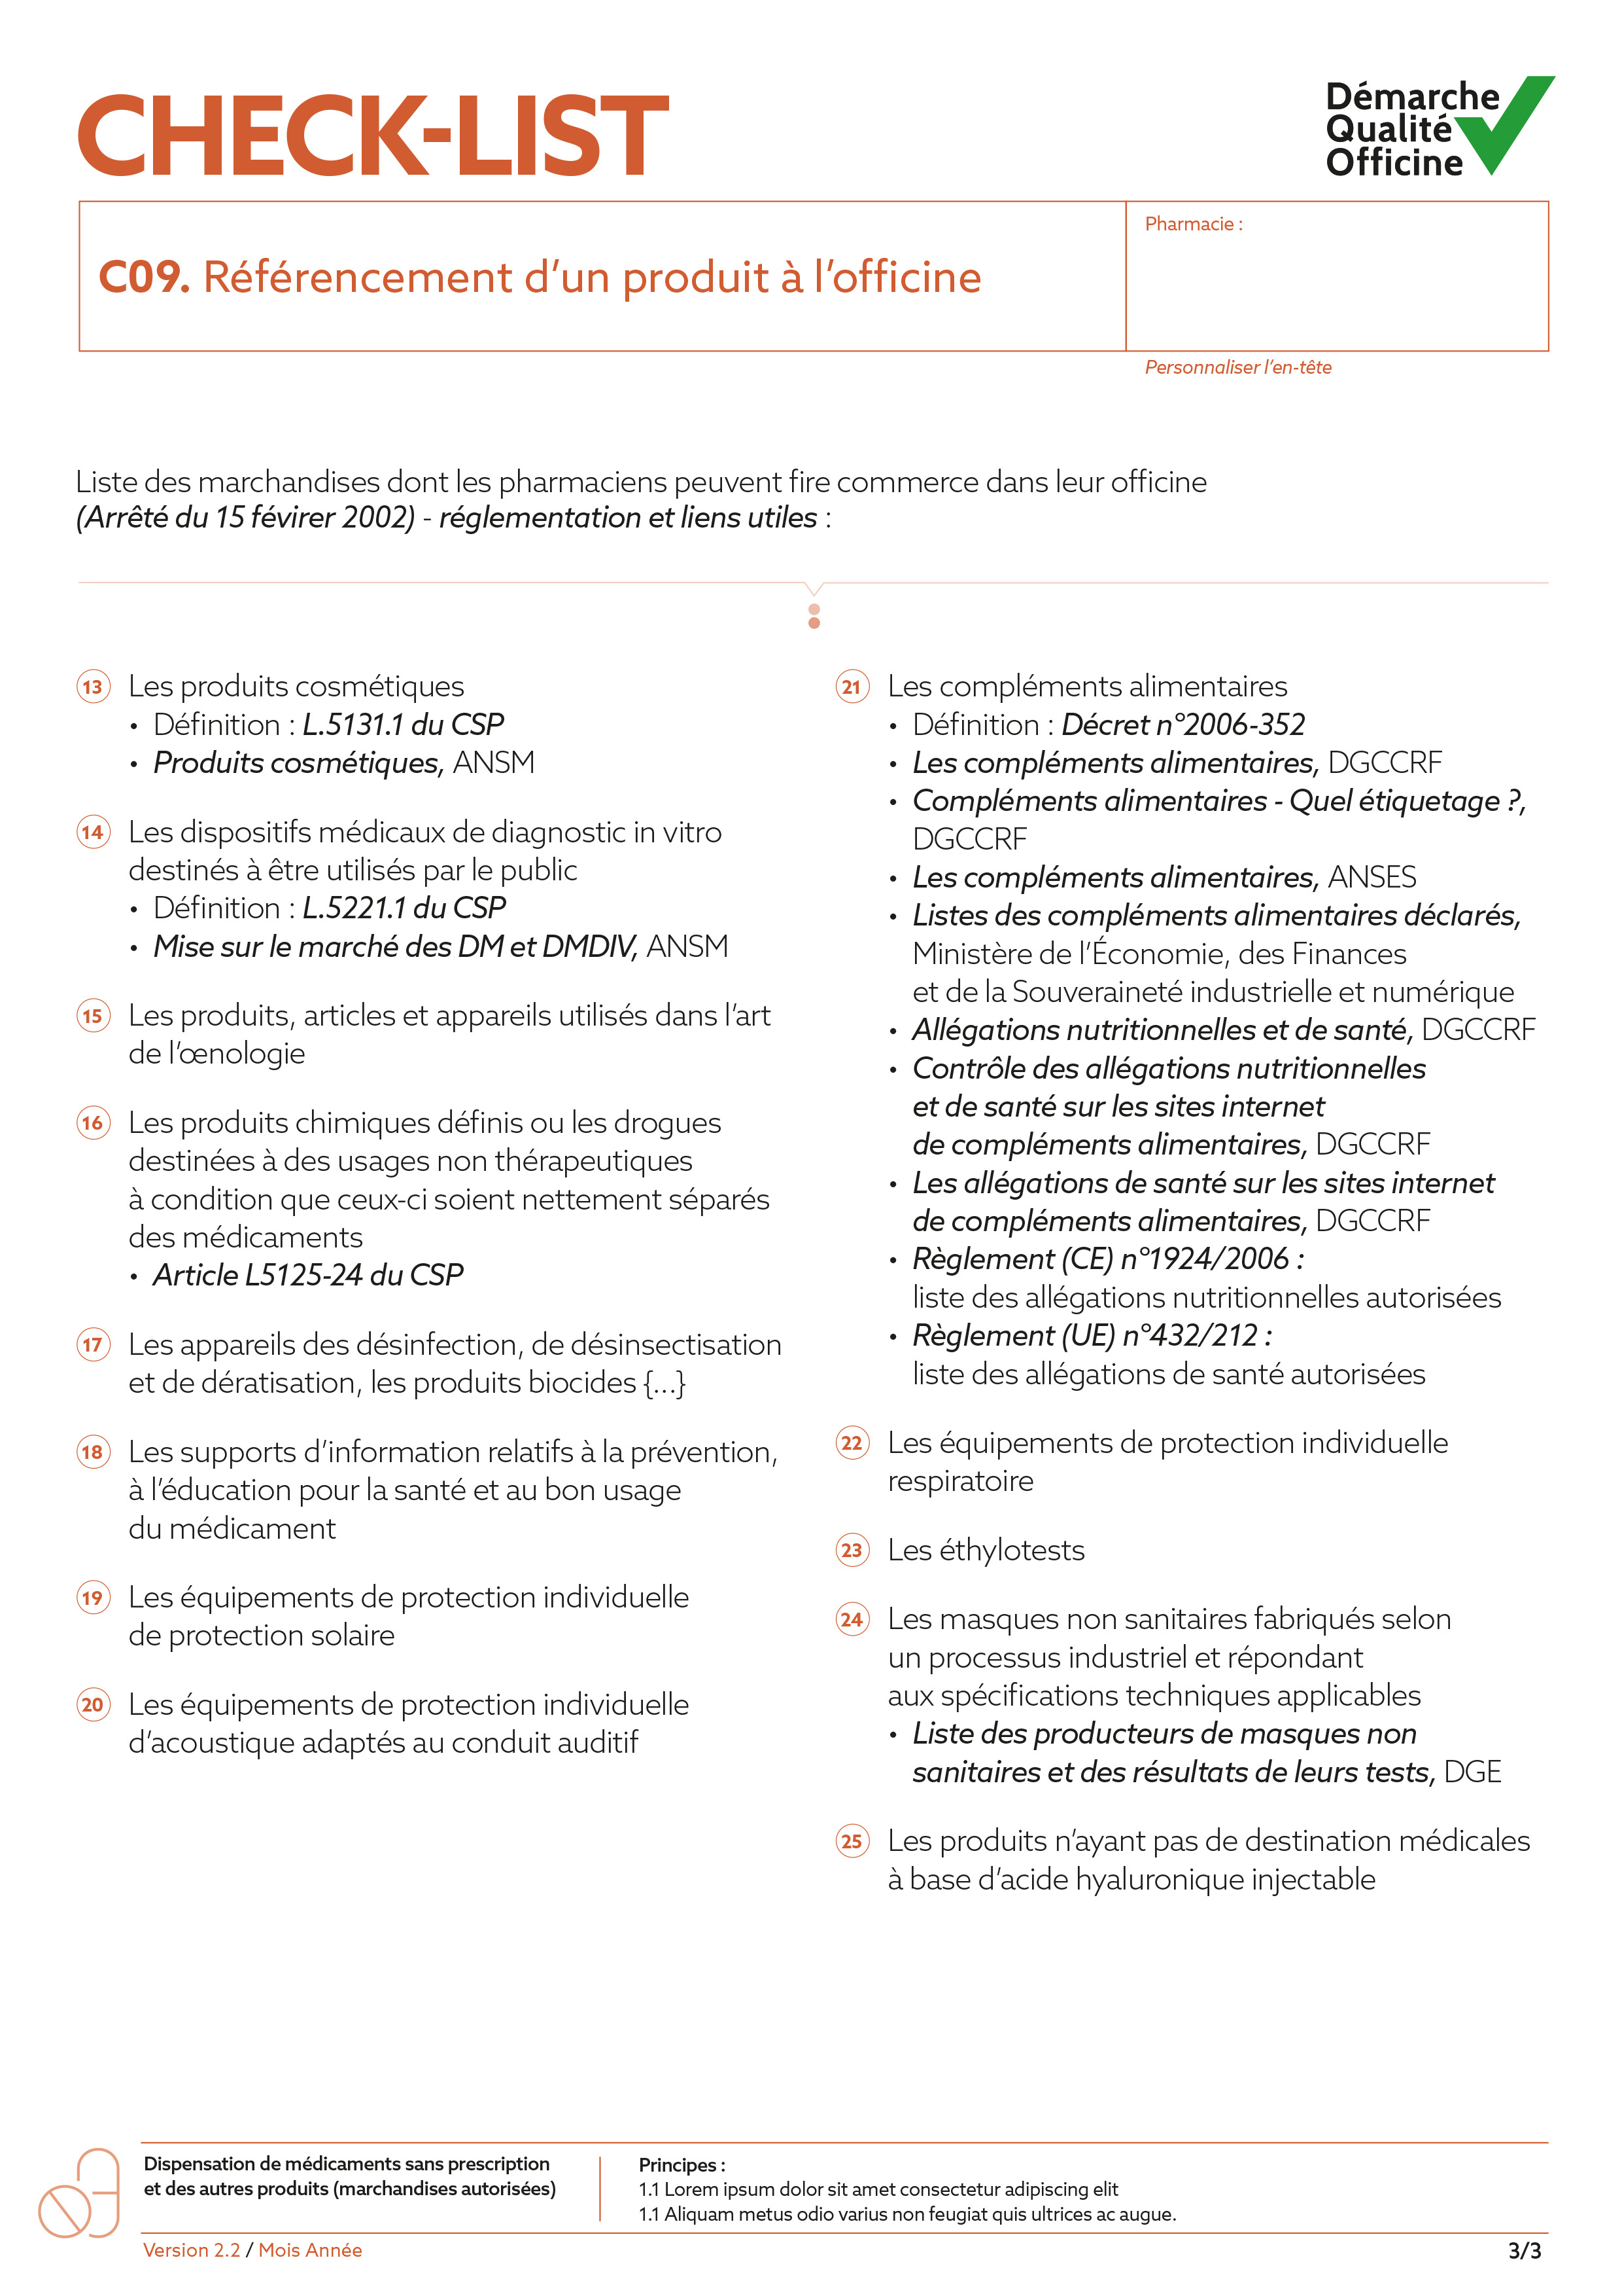
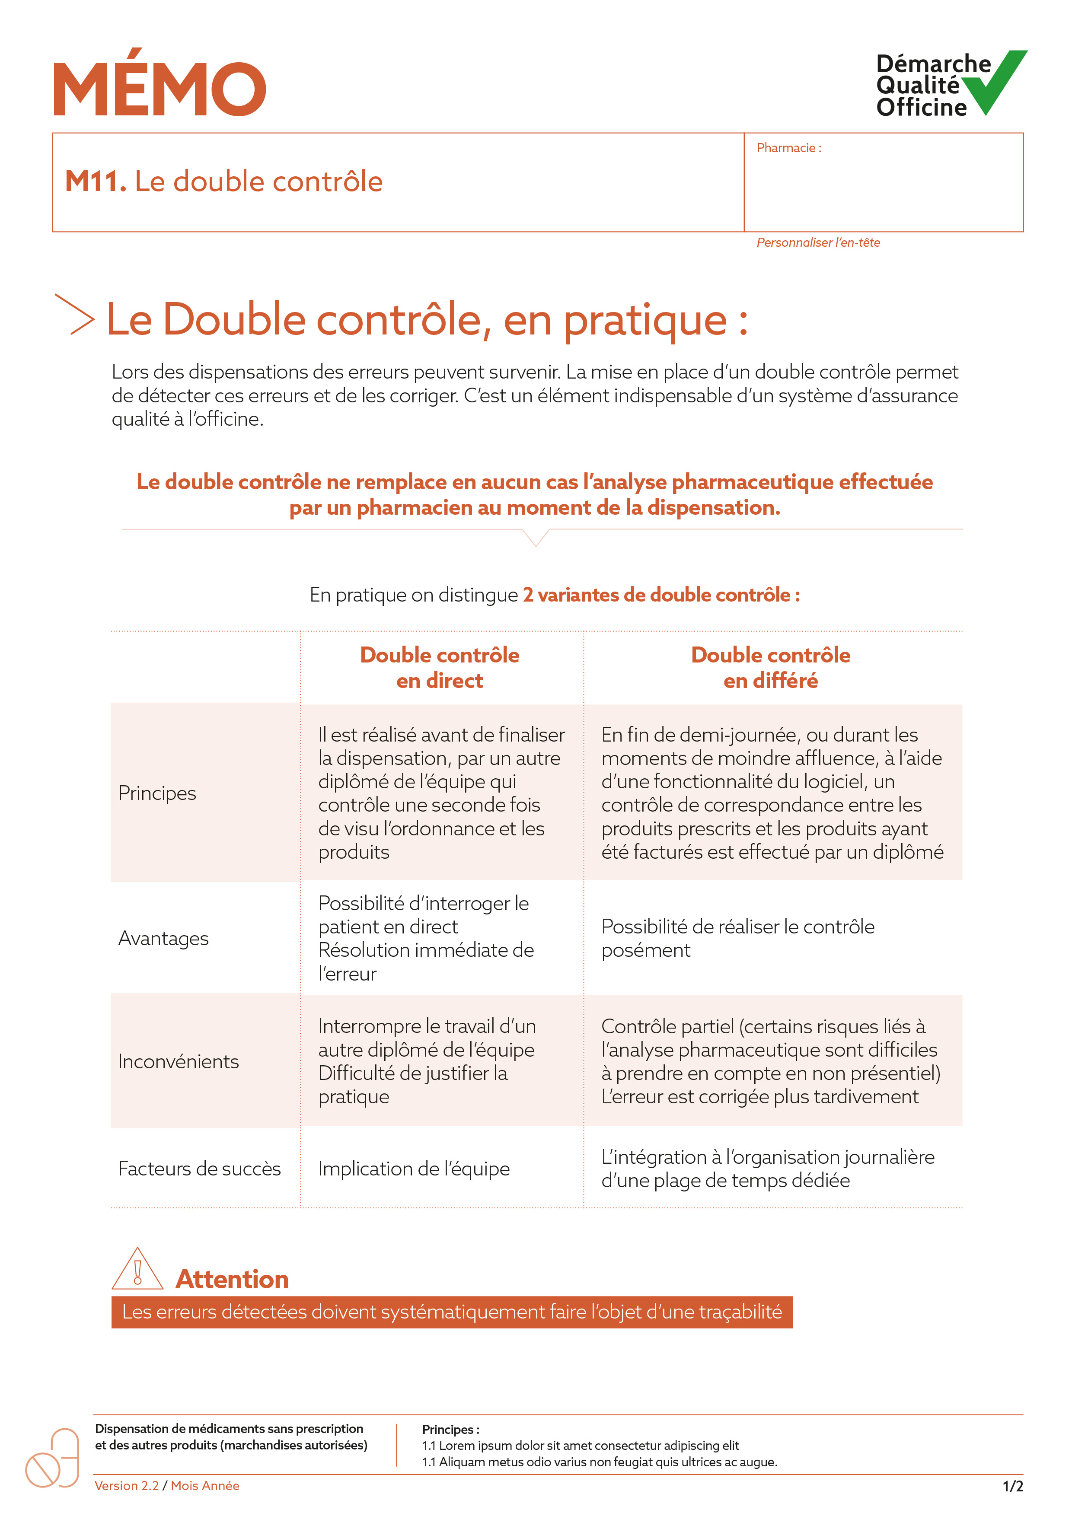
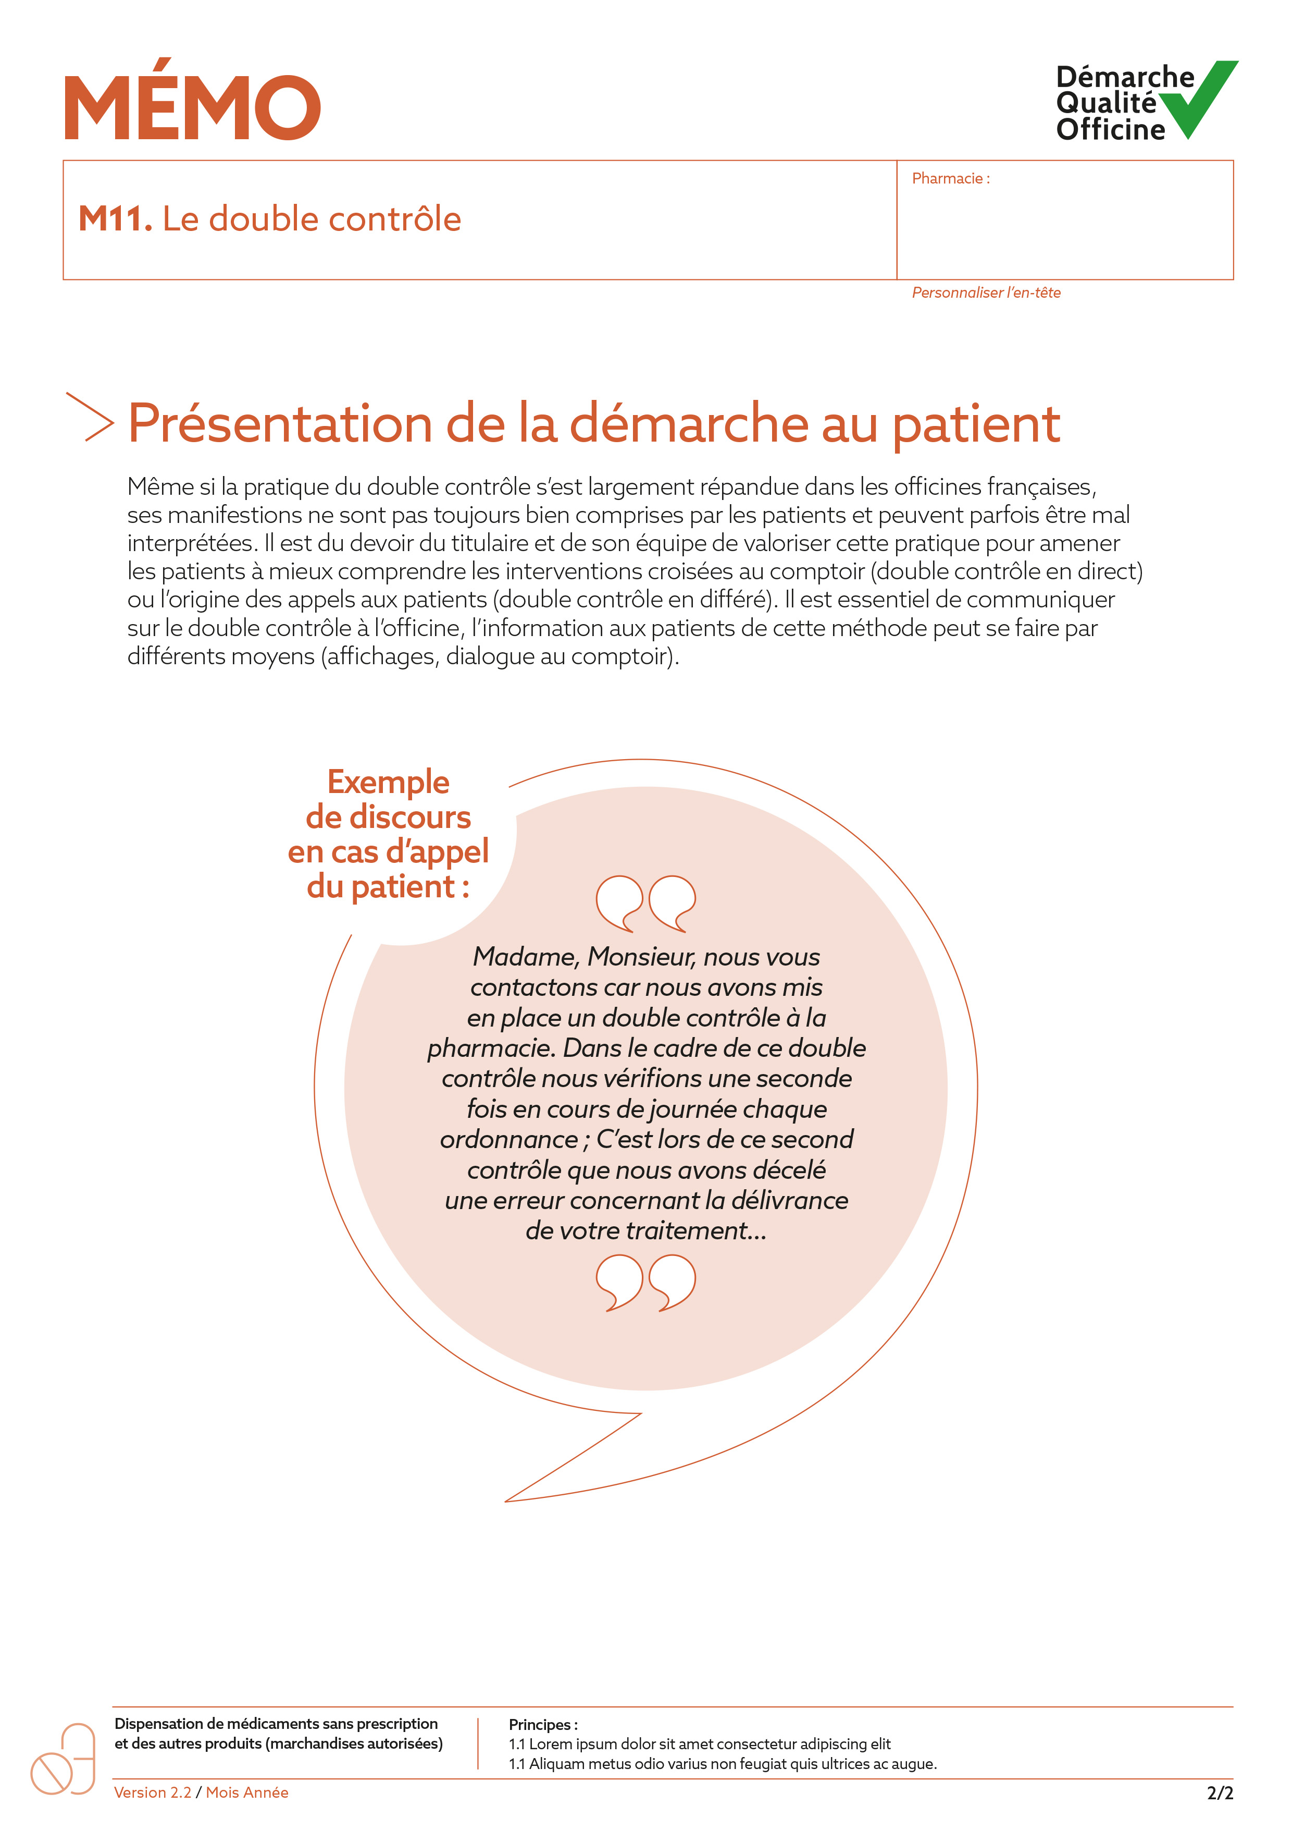
GUIDE DE PRÉSENTATION
LES TYPOLOGIES D’OUTILS
      2/ Les Mémos (M)
    Ils permettent de sensibiliser le titulaire et son équipe aux grands principes d’une pratique professionnelle.
    Ils permettent d’appréhender synthétiquement et rapidement
    les évolutions de la profession et leur traduction opérationnelle
    à l’officine.
    Ils peuvent être affichés dans le back office de la pharmacie
    ou rangés dans le classeur qualité afin d’être facilement
    consultables par l’ensemble des collaborateurs.
      3/ Les Checklist (C)
    Une check list est un document permettant
    de repérer les étapes nécessaires d’une activité
    ou d’un ensemble d’activités tout en s’assurant
    de la bonne réalisation de celles-ci.
    La check list est un outil rempli par les collaborateurs de l’officine au cours de leur activité.

Slide 6
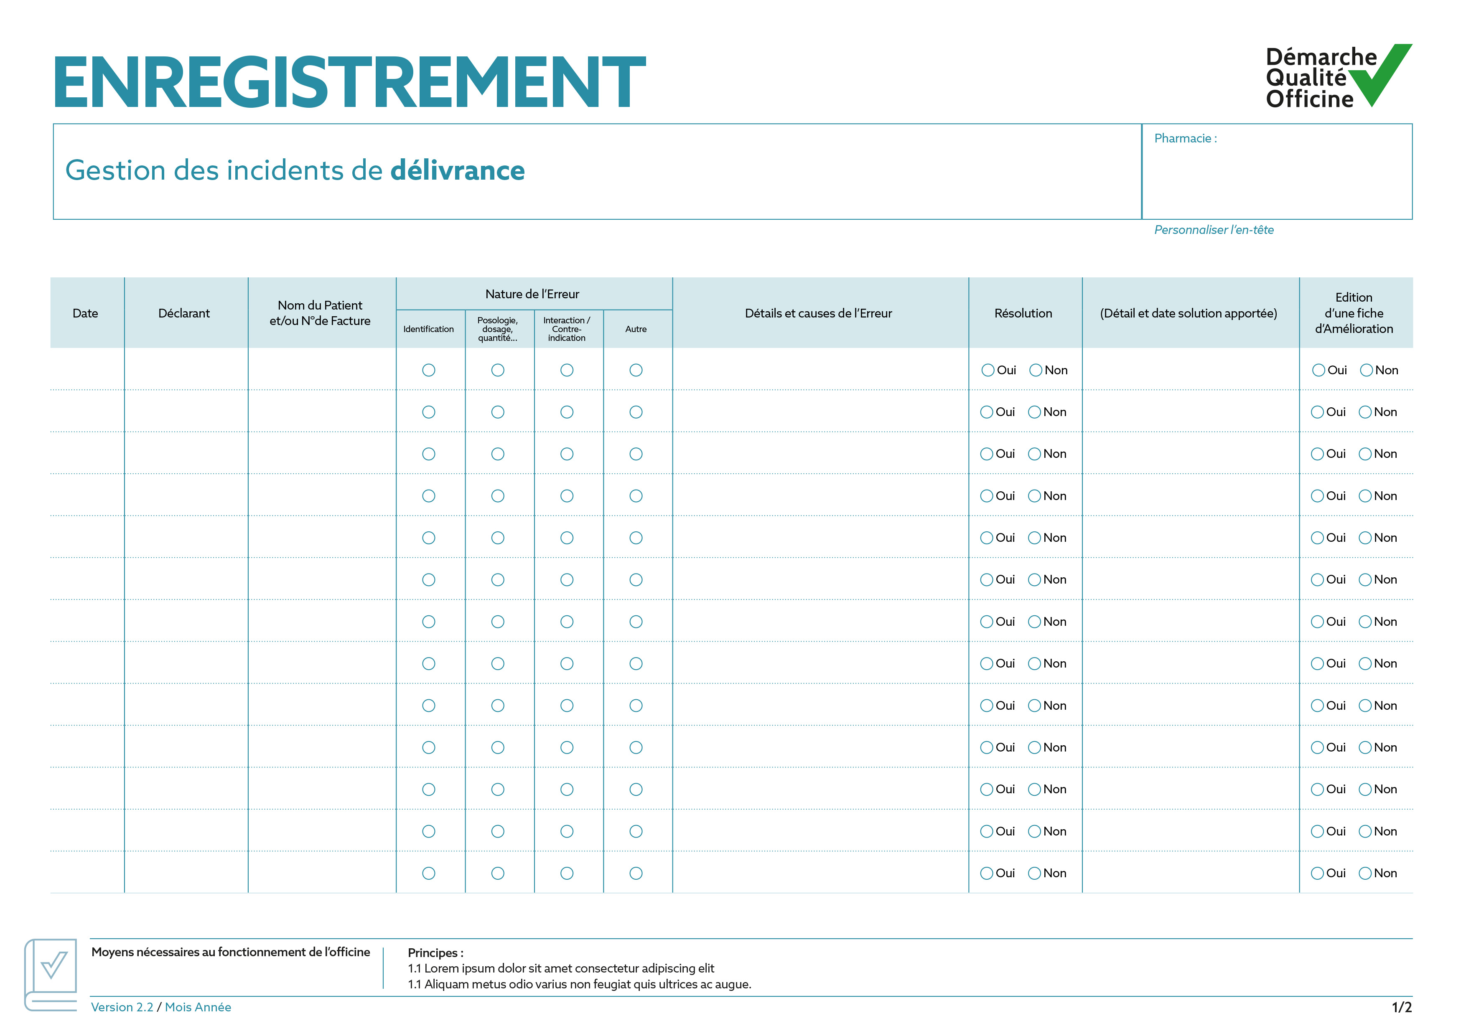
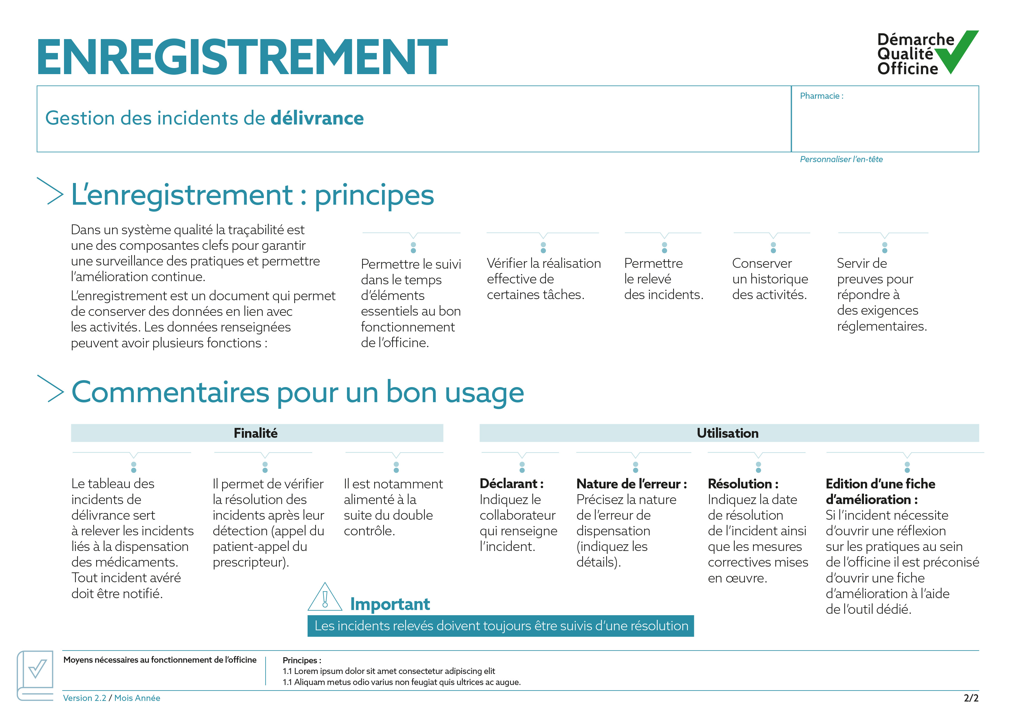
GUIDE DE PRÉSENTATION
LES TYPOLOGIES D’OUTILS
      4/ Les Affichages (A)
  Les affichages permettent de présenter des informations :
    obligatoires : tarif des honoraires, accès à la médiation, service de garde
    et service d’urgence...
    facultatives : services proposés par l’officine, dates de fermetures pour congés...
    Exposés dans l’espace de vente lorsqu’ils sont destinés aux usagers
    du système de santé, ou dans le back-office lorsqu’ils sont destinés
    aux membres de l’équipe, ceux-ci doivent être :
    rédigés avec une police d’écriture suffisamment grande afin
    d’être le plus lisible possible,
    accrochés de manière à être le plus visible possible.
      5/ Les Enregistrements (E)
  Dans un système qualité la traçabilité est une des composantes clefs pour
  garantir une surveillance des pratiques et permettre l’amélioration continue.
  L’enregistrement est un document qui permet de conserver des données en lien avec les activités. Les données renseignées peuvent avoir plusieurs fonctions :
    servir de preuves pour répondre à des exigences règlementaires,
    permettre le suivi dans le temps d’éléments essentiels au bon
    fonctionnement de l’officine,
    vérifier la réalisation effective de certaines tâches,
    permettre le relevé des incidents,
    conserver un historique des activités.

Slide 7


GUIDE DE PRÉSENTATION
LES CATÉGORIES D’OUTILS
Les documents de référence
    Pour un certain nombre de préconisations, le Référentiel Qualité oriente le lecteur vers des ressources documentaires émanant
    des différentes instances qui encadrent l’exercice officinal
    (Ordre des Pharmaciens, ANSM, AMELI…)
    Ces documents peuvent être, soit des outils pour la mise en œuvre
    de la démarche qualité, soit des sources réglementaires en lien
    avec les principes du Référentiel Qualité.
    Ils sont également mentionnés dans certains cas au bas des outils
    du kit lorsqu’ils permettent un approfondissement des notions abordées.
    Ils sont téléchargeables en ligne sur www.demarchequaliteofficine.fr

Slide 8
GUIDE DE PRÉSENTATION
PLAN D’ACTION
Autoévaluation N en ligne
Lecture du Référentiel
Rédaction du Plan d’Action & Présentation à l’Équipe
réunion d’équipe
Pilotage des Compétences : matrices des tâches, plan de formation, grille des compétences…
entretiens individuels
Cœur de Métier : mise en place des procédures de délivrances, méthodologie d’accueil des patients, premiers secours…
réunion d’équipe
Gestion des Alertes, Vigilances, Protection des Données…
réunion d’équipe
Amélioration Continue : mise en place du double contrôle, gestions des incidents, études de satisfaction clients...
réunion d’équipe
Gestion des Produits : suivi des périmés chaîne du froid, mise en place des inventaires…
réunion d’équipe
Missions & Services : BPM, ETP, création du registre d’information sur les services et les prestations…
réunion d’équipe
Autoévaluation N+1 en ligne
réunion d’équipe
Les étapes
  La mise en œuvre de la démarche qualité nécessite la construction d’un plan d’action qui démarre par l’identification des forces et des faiblesses de l’officine (réalisation de l’autoévaluation) et s’achève
  par la mesure des progrès réalisées (nouvelle autoévaluation).
  Exemple ci-contre d’un plan d’action établi sur 12 mois :
AMÉLIORATION CONTINUE

Slide 9
GUIDE DE PRÉSENTATION
LA VIE DE LA DÉMARCHE
Le management
  La réussite de la mission de santé qui incombe au pharmacien dépend de l’efficience de l’officine en tant qu’entreprise. Celle-ci rassemble des moyens matériels et des moyens humains.
  Le rôle du titulaire est de manager et d’organiser efficacement ces moyens afin de réussir sa mission de santé. Il est fondamental que le titulaire consacre un temps de sa pratique au management de ses collaborateurs notamment au travers des réunions d’équipe
  et des entretiens individuels.
  Le rôle du titulaire manageur est de faire grandir ses salariés au niveau de leur savoir faire mais aussi dans leur compréhension
  des enjeux de la profession.
Les réunions d’équipe
  Pour mettre en place les outils de la démarche qualité et faire évoluer les pratiques
  au sein de l’équipe il est indispensable de disposer d’un temps collectif pour aborder
  les différentes thématiques et les différents outils.
  En effet les outils de la démarche qualité n’auront aucune incidence opérationnelle
  s’ils ne sont pas compris et acceptés par les collaborateurs. Pour cela il est nécessaire :
    D’expliquer les tenants et les aboutissants de chaque méthode et/ou outil.
    D’obtenir l’adhésion collective de l’équipe.
  Pour cela il est nécessaire :
  Un grand thème pour
  chaque réunion
  Privilégier les réunions
  courtes (45 min par ex.)
  Organiser des réunions
  fréquemment (une fois
  par mois par ex.)
  Préserver la régularité
  (tous les premiers
  mardis de chaque mois
  par exemple)
  Considérer les réunions
  comme du temps de
  travail (payé ou récupéré)
  Rédiger un compte
  rendu succinct à l’issue
  de la réunion
Gestion documentaire
  Chaque document du système qualité doit posséder un numéro de version et/ou une date de rédaction.
  Ils permettent de distinguer deux versions d’un même document entre elles et d’identifier celle qui est d’actualité. À chaque évolution significative du document, le numéro de version et/ou la date doit être mise à jour. Les versions obsolètes qui n’ont plus cours doivent être systématiquement archivées.
  Nouveaux Arrivants :
  Lorsqu’un nouveau collaborateur intègre l’officine il est nécessaire de lui remettre et de lui présenter
  l’intégralité des outils du système qualité.

Slide 10

GUIDE DE PRÉSENTATION
OUTILS PAR THÈME ET SOUS-THÈME
Sous-thème 1.1
Accueil et identification de l’usager du système de santé
A.01 Affichette d’information sur l’espace confidentialité |  | Janv 2020 |  | Nov 2019 |  | 2.01
M.16 L’accueil du patient et la confidentialité |  | Janv 2020 |  | Nov 2019 |  | 2.01
M.27 Affichage des prix des médicaments et information du consommateur |  | Sept 2022 |  | Sept 2022 |  | 1.0
A.02 Affichette d’information sur la médiation |  | Sept 2022 |  | Sept 2022 |  | 1.0
M.28 Affichage des prix des produits autres que les médicaments |  | Sept 2022 |  | Sept 2022 |  | 1.0
M.29 Affichage des prix des produits et prestations remboursables –LPPR |  | Sept 2022 |  | Sept 2022 |  | 1.0
A.04 Affichette d’information sur les produits et prestations remboursables |  | Sept 2022 |  | Sept 2022 |  | 1.0
M.30 Affichage du service de garde et service d’urgence |  | Sept 2022 |  | Sept 2022 |  | 1.0
A.05 Affichette majoration du service de garde pharmaceutique |  | Sept 2022 |  | Sept 2022 |  | 1.0
A.06 Affichette numéros d'urgence et d'écoute |  | Sept 2022 |  | Sept 2022 |  | 1.0
A.03 Affichette sur le tarif des honoraires |  | Sept 2022 |  | Fev 2025 |  | 2.0
C.05 Trousse de première urgence |  | Janv 2020 |  | Nov 2019 |  | 2.01
E.02 Registre des interventions de première urgence |  | Janv 2020 |  | Nov 2019 |  | 2.01
E.26 Enregistrement des patients se présentant à l'officine en situation d'urgence |  | Dec 2022 |  | Dec 2022 |  | 1.0
M.91 Vaccination Conduites AES |  | Janv 2020 |  | Nov 2019 |  | 1.0
Thème :
Prise en charge
et information de l’usager du système de santé
Sous-thème 1.2
Écoute et Information de l’usager du système de santé
M.16 L’accueil du patient et la confidentialité |  | Janv 2020 |  | Nov 2019 |  | 2.01
P.01 Dispensation d’un Médicament sur Ordonnance |  | Janv 2020 |  | Mars 2021 |  | 4.1
P.02 Dispensation d’un médicament sans ordonnance |  | Janv 2020 |  | Mars 2021 |  | 3.1
Légende |  | Sous-thème |  | Outils |  | Date de mise en ligne |  | Date de dernière modification |  | N° de version actuelle

Slide 11

GUIDE DE PRÉSENTATION
OUTILS PAR THÈME ET SOUS-THÈME
Sous-thème 2.1
Dispensation en officine et à domicile de médicaments sur prescription
P.01 Dispensation d’un Médicament sur Ordonnance |  | Janv 2020 |  | Mars 2021 |  | 4.1
M.11 Double contrôle |  | Janv 2020 |  | Nov 2019 |  | 2.01
E.04 Gestion des incidents de délivrance |  | Janv 2020 |  | Nov 2019 |  | 2.01
E.06 Fiche d’amélioration |  | Janv 2020 |  | Nov 2019 |  | 2.01
C.09 Référencement d’un produit à l’officine |  | Dec 2022 |  | Sept 2023 |  | 1.1
P.03 Dispensation des médicaments stupéfiants |  | Nov 2024 |  | Nov 2024 |  | 1.0
M.92 Dossier Pharmaceutique (Fiches pratiques) |  | Juil 2024 |  | Juil 2024 |  | 1.0
M.93 Dossier Pharmaceutique (Foire Aux Questions) |  | Juil 2024 |  | Juil 2024 |  | 1.0
Thème :
Dispensation des médicaments et
des autres produits autorisés
Sous-thème 2.2
Dispensation de médicaments sans prescription
et des autres produits (marchandises autorisées)
Sous-thème 2.3
Préparations à destination du public et des autres officines
P.02 Dispensation d’un médicament sans ordonnance |  | Janv 2020 |  | Mars 2021 |  | 3.1
C09 Référencement d’un produit à l’officine |  | Déc 2022 |  | Sept 2023 |  | 1.1
C.02 Recours à un sous-traitant pour la réalisation des préparations |  | Janv 2020 |  | Nov 2019 |  | 2.01
C.30 Gestion de la PDA |  | Janv 2020 |  | Nov 2019 |  | 2.01
Légende |  | Sous-thème |  | Outils |  | Date de mise en ligne |  | Date de dernière modification |  | N° de version actuelle

Slide 12

GUIDE DE PRÉSENTATION
OUTILS PAR THÈME ET SOUS-THÈME
Sous-thème 3.1
Stratégie de services
A.21 Registre d’information sur les services et prestations pratiquées par l’officine |  | Janv 2020 |  | Nov 2019 |  | 2.01
C.13 Mise en place d’un nouveau service |  | Janv 2020 |  | Nov 2019 |  | 2.01
Sous-thème 3.2
Mise à disposition et prestation pour les dispositifs médicaux
Sous-thème 3.5
Mission de dépistage
E.10 Fiche de vie du matériel de location |  | Janv 2020 |  | Déc 2021 |  | 2.1
E.23 Fichier de suivi du matériel loué |  | Déc 2021 |  | Déc 2021 |  | 1.0
M.25 La prise en charge du patient à domicile |  | Déc 2021 |  | Déc 2021 |  | 1.0
M.26 Les dispositifs médicaux |  | Déc 2021 |  | Déc 2021 |  | 1.0
P.18 Dispositifs médicaux location et prestations associées |  | Déc 2021 |  | Déc 2021 |  | 1.0
Thème :
Missions et services
M.10 Réalisation des TROD à l’officine |  | Nov 2024 |  | Nov 2024 |  | 1.0
M.22 Modalités de réalisation des TROD Grippe Covid VRS |  | Oct 2020 |  | Nov 2024 |  | 6.0
P.10 Réalisation des TROD Grippe COVID VRS |  | Oct 2020 |  | Nov 2024 |  | 6.0
E.15 Procédure d’assurance qualité pour la réalisation des tests |  | Oct 2020 |  | Nov 2024 |  | 3.0
E.16 Traçabilité et communication des résultats des TROD au patient |  | Nov 2020 |  | Nov 2024 |  | 4.0
M.95 Fiche professionnelle : Les autotests ONP |  | Janv 2020 |  | Fév 2017 |  | 1.0
M.94 Accompagner la dispensation d’un Autotest VIH à l’Officine |  | Janv 2020 |  | Mars 2019 |  | 1.0
A.91 TROD angine affiche |  | Juil 2021 |  | Mai 2021 |  | 1.0
A.92 TROD angine brochure patient |  | Juil 2021 |  | Mai 2021 |  | 1.0
M.31 Collecte et élimination des déchets générés par le patient |  | Oct 2022 |  | Fév 2024 |  | 1.1
M.32 Collecte et élimination des déchets générés par l'officine |  | Oct 2022 |  | Fév 2024 |  | 1.4
Sous-thème 3.3
Livraison à domicile des produits de santé)
/ |  | / |  | / |  | /
Sous-thème 3.4
Missions de vaccination
Sous-thème 3.6
Bilans, entretiens et accompagnements
A.90 Vaccination à l'officine |  | Janv 2020 |  | Janv 2020 |  | 1.0
M.91 Vaccination Conduites AES |  | Janv 2020 |  | Juil 2019 |  | 1.0
E.91 Vaccination Antigrippale (Attestation CESPHARM) |  | Janv 2020 |  | Juil 2019 |  | 1.0
M.23 Mise en place de la vaccination |  | Mars 2021 |  | Sept 2024 |  | 3.3
E.25 Information du patient sur la vaccination en officine |  | Fev 2026 |  | Fev 2026 |  | 3.1
Modèle information du patient sur la vaccination |  | Fev 2026 |  | Fev 2026 |  | 3.1
M.32 Collecte et élimination des déchets générés par l'officine |  | Juil 2025 |  | Juil 2025 |  | 1.5
M.18 Le Bilan Partagé de Médication |  | Janv 2020 |  | Nov 2019 |  | 2.01
M.19 L’Education Thérapeutique du Patient |  | Janv 2020 |  | Nov 2019 |  | 2.01
Sous-thème 3.7
Télésanté
/ |  | / |  | / |  | /
Légende |  | Sous-thème |  | Outils |  | Date de mise en ligne |  | Date de dernière modification |  | N° de version actuelle

Slide 13

GUIDE DE PRÉSENTATION
OUTILS PAR THÈME ET SOUS-THÈME
Sous-thème 4.1
Gestion des veilles, vigilances et alertes
Sous-thème 4.4
Gestion des locaux, des équipements et des stocks
M.36 Veille légale et scientifique sur l’exercice professionnel |  | Janv 2024 |  | Fév 2024 |  | 1.1
M.13 Les vigilances à l’officine |  | Janv 2020 |  | Fév 2026 |  | 2.10
P.90 Recommandation Retraits des Lots
C.04 Aménagement & rangement du local confidentialité |  | Janv 2020 |  | Nov 2019 |  | 2.01
M.32 Collecte et élimination des déchets générés par l'officine |  | Oct 2022 |  | Fév 2024 |  | 1.4
E.11 Registre de recensement des produits à risque de péremption |  | Janv 2020 |  | Nov 2019 |  | 2.01
E.12 Planning des Inventaires Tournants |  | Janv 2020 |  | Nov 2019 |  | 2.01
E.13 Plan de maintenance des équipements |  | Janv 2020 |  | Nov 2019 |  | 2.01
P.09 Gestion des Périmés |  | Janv 2020 |  | Nov 2019 |  | 2.01
M.31 Collecte et élimination des déchets générés par le patient |  | Oct 2022 |  | Fév 2024 |  | 1.1
M.32 Collecte et élimination des déchets générés par l'officine |  | Oct 2022 |  | Fév 2024 |  | 1.4
P.05 Gestion de la Chaine du Froid |  | Janv 2020 |  | Nov 2019 |  | 2.01
Sous-thème 4.2
Continuité des soins
M.92 Dossier Pharmaceutique (Fiches pratiques) |  | Juil 2024 |  | Juil 2024 |  | 1.0
M.93 Dossier Pharmaceutique (Foire Aux Questions) |  | Juil 2024 |  | Juil 2024 |  | 1.0
Thème :
Moyens nécessaires
au fonctionnement
de l’officine
Sous-thème 4.3
Gestion des ressources humaines
Sous-thème 4.5
Gestion des systèmes d’information
E.07 Grille des compétences de l’équipe |  | Janv 2020 |  | Janv 2024 |  | 2.01
E.08 Plan de formation de l’équipe |  | Janv 2020 |  | Nov 2019 |  | 2.01
M.37 Management de l’équipe officinale |  | Janv 2024 |  | Janv 2024 |  | 1.0
E.09 Matrice des tâches |  | Janv 2020 |  | Nov 2019 |  | 2.01
M.20 Protection des données de santé |  | Janv 2020 |  | Fév 2020 |  | 2.01
M.33 Sécurité numérique et cyber sécurité |  | Déc 2022 |  | Déc 2022 |  | 1.0
M.35 Le pharmacien d’officine et la protection des données personnelles |  | Oct 2023 |  | Oct 2023 |  | 1.0
M.92 Dossier Pharmaceutique (Fiches pratiques) |  | Juil 2024 |  | Juil 2024 |  | 1.0
M.93 Dossier Pharmaceutique (Foire Aux Questions) |  | Juil 2024 |  | Juil 2024 |  | 1.0
Sous-thème 4.6
Gestion du système qualité
M.12 Détecter les incidents à l’officine et améliorer sa pratique |  | Janv 2020 |  | Janv 2024 |  | 3.0
E.03 Gestion des incidents divers |  | Janv 2020 |  | Nov 2019 |  | 2.01
E.04 Gestion des incidents de délivrance |  | Janv 2020 |  | Nov 2019 |  | 2.01
E.05 Gestion des incidents fournisseurs |  | Janv 2020 |  | Nov 2019 |  | 2.01
E.06 Fiche d’amélioration |  | Janv 2020 |  | Nov 2019 |  | 2.01
E.31 Fiche votre avis est important |  | Janv 2020 |  | Nov 2019 |  | 2.01
M.35 Le pharmacien d’officine et la protection des données personnelles |  | Oct 2023 |  | Oct 2023 |  | 1.0
Légende |  | Sous-thème |  | Outils |  | Date de mise en ligne |  | Date de dernière modification |  | N° de version actuelle
Légende |  | Sous-thème |  | Outils |  | Date de mise en ligne |  | Date de dernière modification |  | N° de version actuel

